Slide 1
Математика.

Slide 2
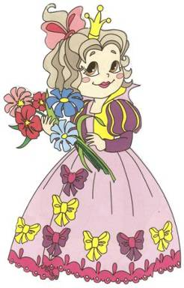
«На добрый путь всегда готовым будь!».

Slide 3
Найди значение выражений.
(Л) 4 + 2 = 6 (Р) 6 – 3 = 3
(Е) 7 – 3 = 4 (Е) 9 – 2 = 7
(К) 1 + 1 = 2 (И) 5 + 4 = 9
(П) 5 + 0 = 5 (А) 3 -2 = 1
(Е) 1+ 9 = 10 (Н) 4 + 4= 8
(З) 10 – 10 = 0
0 1 2 3 4 5 6 7 8 9 10
З А К Р Е П Л Е Н И Е

Slide 4
Реши задачи!
У белочки было 10 золотых орехов, а серебряных – на 5 меньше. Сколько золотых орешков было у белочки?
Золушка перебрала за день 3 мешка с рисом и 7 мешков с гречкой. Сколько раз танцевала на балу Золушка с Принцем?
Малыш показал Карлсону 10 новых
марок. Из них 3 марки были с
цветами, 5 – с животными,
а остальные – о спорте.
Сколько марок о спорте
показал Карлсону Малыш?

Slide 5
План работы над задачей.
Текст
Анализ
Схема
Выбор решения
Ответ

Slide 6
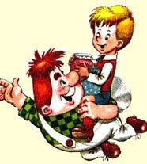
Задача № 6, стр. 43
10 м.
Ц. Ж. С.
3 м. 5 м. ?
10 – 3 – 5 = 2 (м.)
Ответ: 2 марки.

Slide 7
Выполни задание.
10 – 8 =
9 + 1 =
8–2+4=
10- = 4
+5=10
7+ =10
Придумай
и
реши
3 примера
с числом 10.

Slide 8
Проверь!
МОЛОДЦЫ!
10 – 8 =2
9 + 1 =10
10 – 7 =3
8–2+4=10
10- 6 = 4
5+5 = 10
7 + 3 =10
10 - 8= 2
?

Slide 9
Мои друзья!
Я поздравляю
каждого из вас,
вы поднялись
ещё на одну
ступеньку
знаний вверх.
МОЛОДЦЫ!!!

Slide 10
Моё настроение...
На уроке мне было интересно.
У меня все получилось!
Мне на уроке было интересно.
Но в некоторых заданиях я сомневался!
Было интересно.
Но я не справился.
Мне было скучно, неинтересно.
Я не справился.

Slide 11
Урок
окончен!

